Slide 1
End-to-end Machine Learning Project
Prof. Hyon Hee Kim
Department of Statistics and Information Science,
Dongduk Women’s University
heekim@dongduk.ac.kr
[https://github.com/heekim33/CDM_1108]

Slide 2
Contents
회귀 예측
보스턴 주택 가격 예측: Boston.ipynb, housing.csv
병합 구조
국민건강보험공단: functional_api.ipynb, undersampling.csv
이미지에 LIME 적용
얼굴인식: XAI.ipynb (sklearn 데이터 셋)
자살 고위험군 감별 시스템 프로젝트
suicide_deep_learning.ipynb, suicide_data.csv
이미지 분류 실습

Slide 3
Contents
회귀 예측
병합 구조
자살 고위험군 감별 프로젝트
이미지 분류 및 LIME 적용 프로젝트

Slide 4
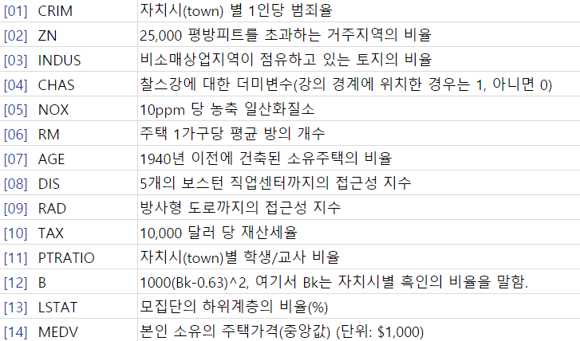
보스턴 주택 가격 예측 데이터 셋
1978년 미국 보스턴 지역의 주택 가격에 영향을 미치는 요소들을 정리

Slide 5
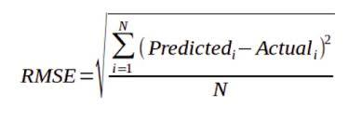

Model Evaluation
Root Mean Squared Error (RMSE)
Mean Absolute Percentage Error (MAPE)

Slide 6
Contents
회귀 예측
병합 구조
자살 고위험군 감별 프로젝트
이미지 분류 및 LIME 적용 프로젝트

Slide 7
Multiple Input
from keras.utils import plot_model
from keras.models import Model
from keras.layers import Input
from keras.layers import Dense
from keras.layers import Flatten
from keras.layers.convolutional import Conv2D
from keras.layers.pooling import MaxPooling2D
from keras.layers.merge import concatenate

Slide 8
# first input model
visible1 = Input(shape=(64,64,1))
conv11 = Conv2D(32, kernel_size=4, activation='relu')(visible1)
pool11 = MaxPooling2D(pool_size=(2, 2))(conv11)
conv12 = Conv2D(16, kernel_size=4, activation='relu')(pool11)
pool12 = MaxPooling2D(pool_size=(2, 2))(conv12)
flat1 = Flatten()(pool12)
# second input model
visible2 = Input(shape=(32,32,3))
conv21 = Conv2D(32, kernel_size=4, activation='relu')(visible2)
pool21 = MaxPooling2D(pool_size=(2, 2))(conv21)
conv22 = Conv2D(16, kernel_size=4, activation='relu')(pool21)
pool22 = MaxPooling2D(pool_size=(2, 2))(conv22)
flat2 = Flatten()(pool22)

Slide 9
# interpretation model
hidden1 = Dense(10, activation='relu')(merge)
hidden2 = Dense(10, activation='relu')(hidden1)
output = Dense(1, activation='sigmoid')(hidden2)
model = Model(inputs=[visible1, visible2], outputs=output)
# summarize layers
print(model.summary())
# plot graph
plot_model(model, to_file='multiple_inputs.png')

Slide 10
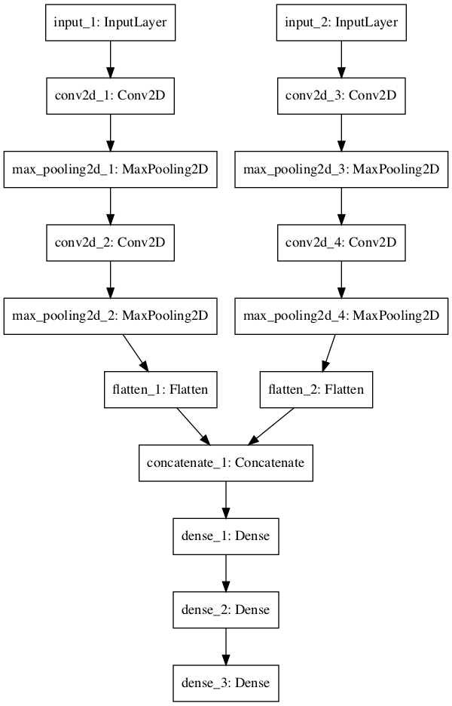

Slide 11
Contents
회귀 예측
병합 구조
자살 고위험군 감별 프로젝트
이미지 분류 및 LIME 적용 프로젝트

Slide 12
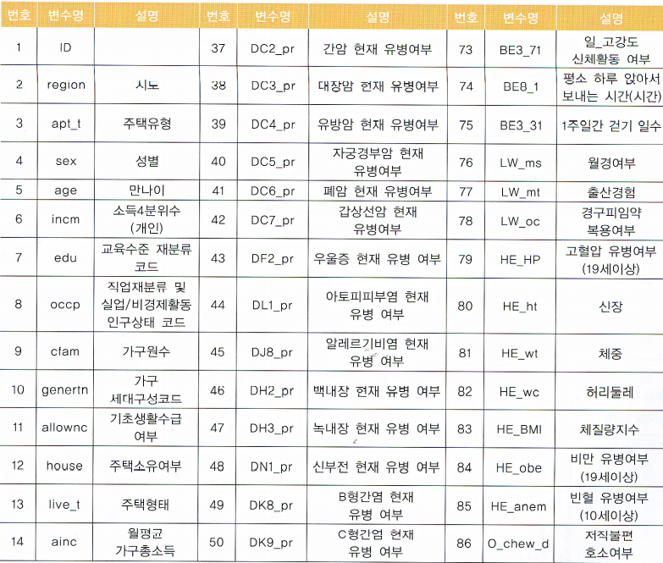
데이터: 국민 건강 영양 조사 데이터 (http://knhanes.cdc.go.kr)
케이스: 7380 => 원본 데이터와 유사한 패턴으로 가상으로 생성

Slide 13
Contents
회귀 예측
보스턴 주택 가격 예측: Boston.ipynb, housing.csv
병합 구조
국민건강보험공단: functional_api.ipynb, undersampling.csv
이미지에 LIME 적용
얼굴인식: XAI.ipynb (sklearn 데이터 셋)
자살 고위험군 감별 시스템 프로젝트
suicide_deep_learning.ipynb, suicide_data.csv
이미지 분류 실습

Slide 14
구글 드라이브에 디렉토리 구조 만들기
Base dir: datasets/small
Train
cats
dogs
Validation
cats
dogs
Test
cats
dogs

Slide 15
드라이브 마운트
이미지 저장
=> cats and dogs download
동영상 참조

